Slide 1
Syysilmoituksen monitorointi
Ja vähän menneestä kesästä

Slide 2
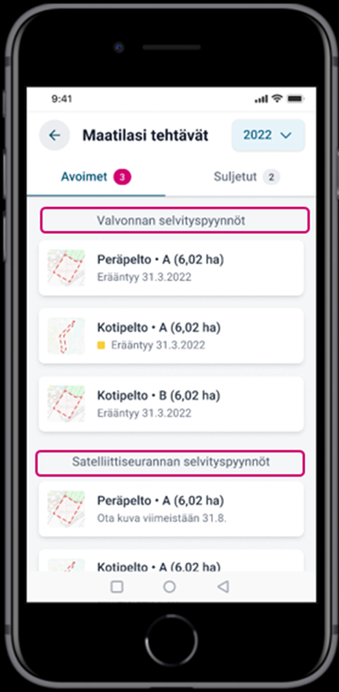
Kesä 2023 monitorointi
Satelliittiseurannan selvityspyyntö lähetetään Ruokavirastosta
Selvityspyyntöjä lähetettiin yhteensä 36 222 kappaletta yhteensä 14 798 tilalle
  Etelä-Pohjanmaalle 2044 lohkolta
Selvityspyyntöjen lähetyspäivämäärät vuonna 2023 olivat 17.8., 24.8. ja 26.9.
11 741 maatilaa jätti kuvavastauksen satelliittiseurannan selvityspyyntöön. Valokuvia vastausten mukana tuli yhteensä 34 133 kpl
  Etelä-Pohjanmaa 1557
Viljelijät vastasivat todella nopeasti selvityspyyntöihin. Siitä ISOOO KIITOS!
Notes:
- Selvityspyyntö E-P 2,1% kasvulohkoista
Selvityspyyntöihin vastattiin vipu-mobiilin valokuvilla tai käytiin muuttamassa hakemusta vipupalvelussa.
- Osalla tiloista katosi selvityspyyntö vipu-mobiilista. Syynä oli että satelliittiseuranta oli havainnut lohkolla tapahtunen maataloustoiminnan selvityspyynnön lähettämisen jälkeen.
Satelliittiseurannassa oli noin kahden viikon viive, johtuen satelliittien kierrosta ja sovelluksen käsittelystä
- Kesällä 2023 oli haasteena pilvisyys

Slide 3
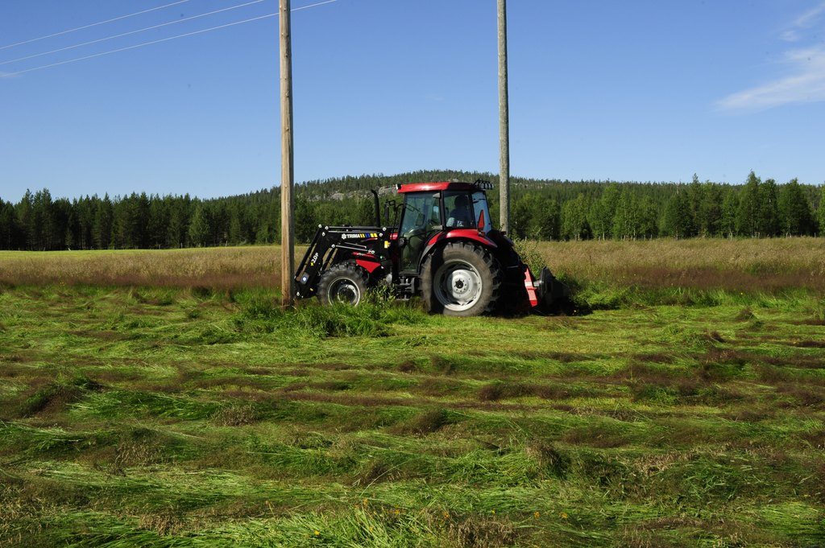
Selvityspyyntövastausten käsittely
ELY-keskukset ja YT-alueet käsittelivät selvityspyyntövastauksia yhteistyössä.
Käsittelijät voivat joko hyväksyä tai hylätä vastauksen.
Käsiteltyjä selvityspyyntöjä oli yhteensä 23 867
  E-P 1470
Käsittely seurasi hyvin selvityspyyntöihin vastaamista.
©maaseutuverkosto,Kuvaaja: Lietso Oy
Notes:
- ELY-keskuksen tarkastajista ja kuntien henkilöstöstä kasattiin tiimi, jotka käsittelivät kuvat. Ennen käsittelyä pidettiin yhteinen sisäinen koulutus. Linjattiin toiminta yhtenäiseksi.
- Käsittely oli sujuvaa
- Kunnat antoivat paljon teknistä neuvontaa viljelijöille

Slide 4
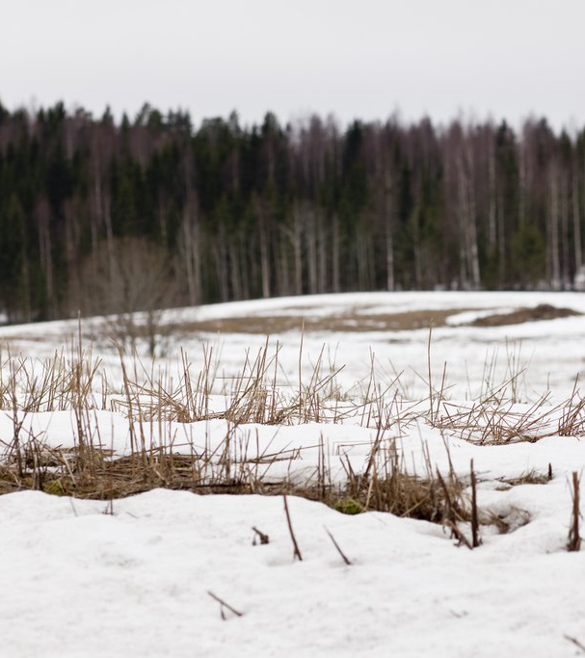
Myös kasvipeitteisyyttä tarkastellaan satelliittiseurannalla
Jos satelliittiseurannan ja syysilmoituksella ilmoittamiesi tietojen välillä havaitaan ristiriita, saat vipumobiiliin selvityspyynnön
Jos saat selvityspyynnön:
  vastaa selvityspyyntöön vipumobiilin kuvalla tai
  muuta syysilmoituksessa ilmoittamaasi tietoa vastaamaan tilannetta pellolla
Selvityspyynnöt ja muutosaika maaliskuun puoliväli-toukokuu
Jos muokkaat kasvipeitteiseksi ilmoittamaa lohkoa heti säilytysajan jälkeen, ota vipu-mobiililla kuva ennen muokkausta
©maaseutuverkosto,Kuvaaja: Yrjö Tuunanen
Notes:
- Syysilmoituksen yhteydessä oleva kysymys ”muokattu 30.10 jälkeen” liittyy monitorointiin.

Slide 5
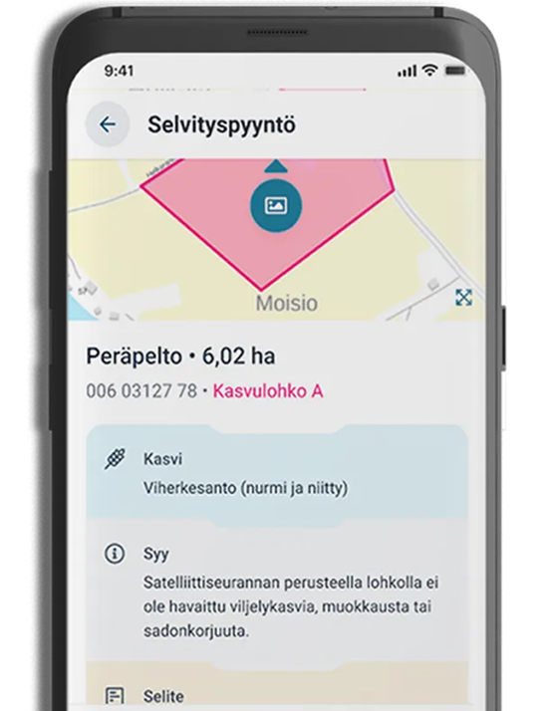
Vipu mobiili
Vipu-mobiilissa on ollut keväästä 2023 mahdollista ottaa paikkaan sidottuja kuvia Kuvat -osiossa tilan omaan kuvakirjastoon. Selvityspyynnössä itsessään on myös kuvan ottamiseen liittyvä toiminnallisuus.
Reagoimalla saamaasi selvityspyyntöön voit välttyä seuraamuksilta
Päivitä muuttuneet puhelinnumero ja sähköpostiosoite vipu-palveluun
  Vipu palvelu pyytää tarkistamaan tiedon palveluun kirjautuessa
Notes:
- muista päivittää/hakea sovellus uuteen puhelimeen

Slide 6
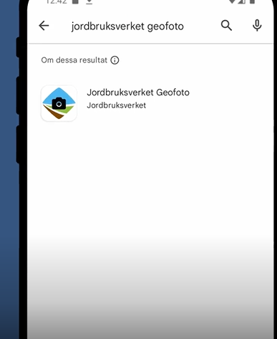
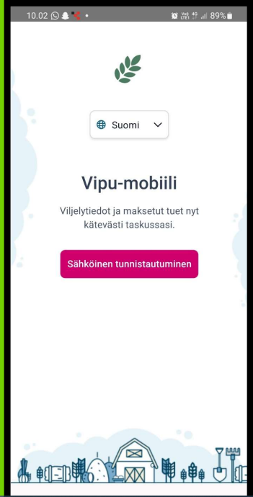
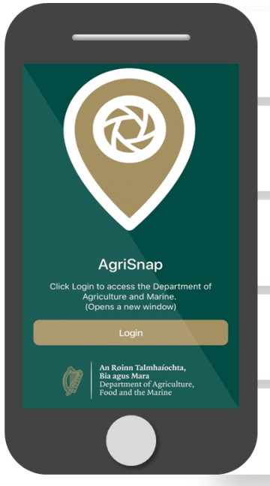
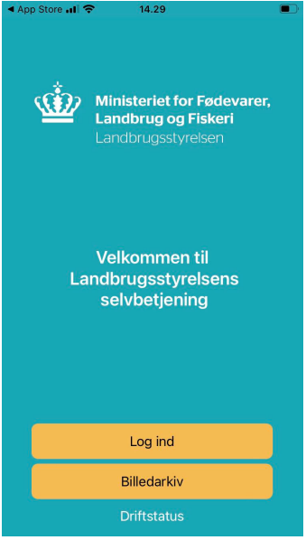

Slide 7
Ennakkotietoa pinta-alatukimuutoksista 2024 ja vähän kertausta
Kalvot perustuvat lausunnolla oleviin asetusluonnoksiin.

Slide 8

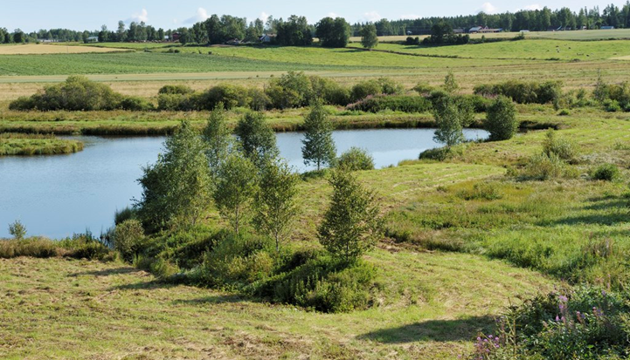
Ympäristökorvaus
Jos valitsit ympäristösitoumuksen ilmasto- ja ympäristökoulutus –toimenpiteen. Muista suorittaa verkkokoulutus 30.4.2024 mennessä.
Verkkokoulutus avautuu helmi–maaliskuussa 2024. Koulutuksen voi suorittaa kuka tahansa maatilan osallisista.
Suojavyöhykkeeksi soveltuva ala laajentunut. Vipupalveluun päivittyy karttataso. Ennakkoon katsottavissa https://ely.maps.arcgis.com/apps/instant/sidebar/index.html?appid=b08ea669fd094dba94c4f24b97cac6ac
Viljavuustutkimus 5 vuoden välein ja tutkimustulos oltava käytössä ennen seuraavaa lannoitusta
  Peruslohkolla on oltava voimassa oleva viljavuustutkimus, jos peruslohkolla on satokasvi tai peruslohkoa saa lannoittaa
  Koskee myös uusia hallintaan tulleita lohkoja
Notes:
- Vipupalvelussa ei tällä hetkellä näy viljelijän valinnat
- verkkokoulutuksesta tarkempi pvm myöhemmin
- . Lisäksi suojavyöhyke voi sijaita merenrannalla, tulva-alueella tai lohkolla, joka on erittäin eroosioherkkä ja sijaitsee enintään 20 metrin etäisyydellä vesistöstä

Slide 9
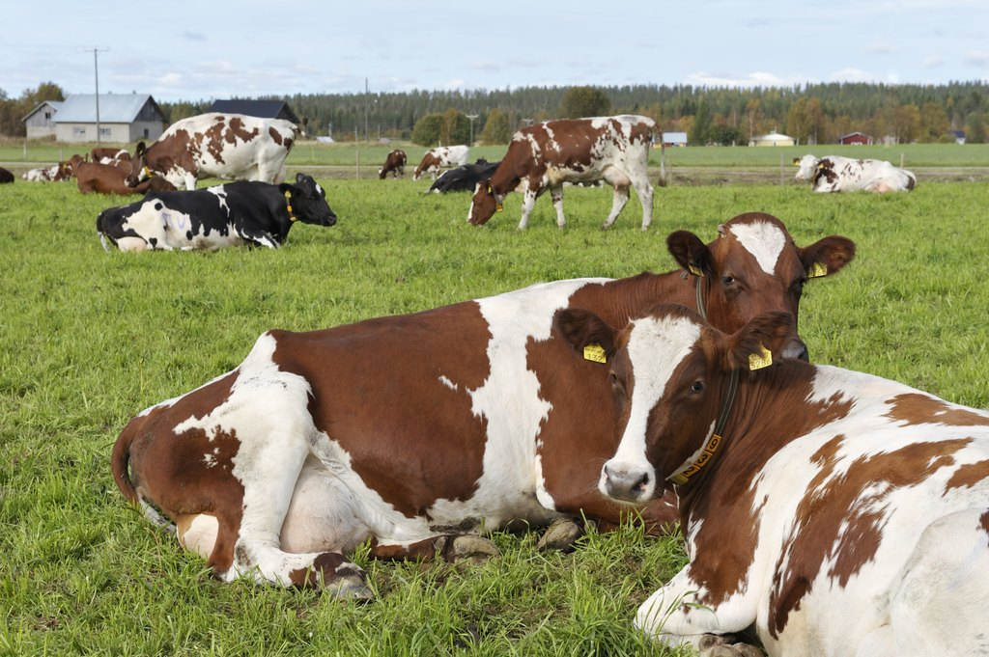
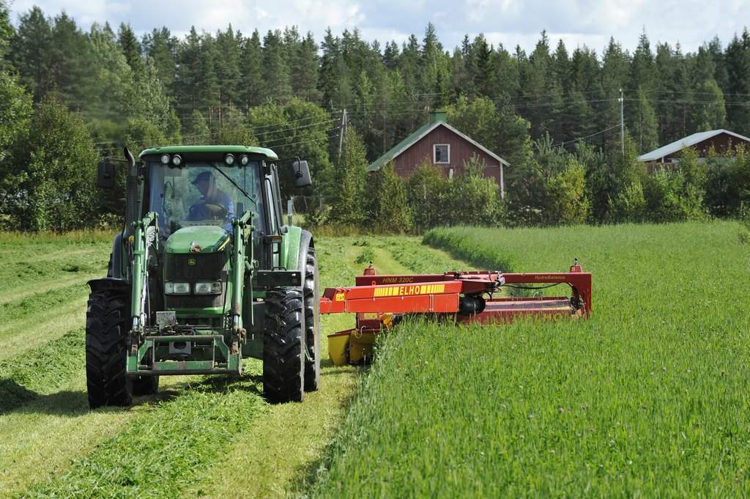
Nurmien niitto 15.9 mennessä
Nurmet, viherkesanto
Luonnonhoitonurmi, joka toinen vuosi
Viherlannoitusnurmi
Keväälle perustettu nurmi täyttää maataloustoiminnan
Ympäristökorvauksen lohkokohtainen toimenpiteiden turvepeltojen nurmet ja suojavyöhykkeen kasvustot on niitettävä ja korjattava vuosittain viimeistään 15 päivänä syyskuuta
Myös laidunnus täyttää niiton ja kasvuston korjaamisen
©maaseutuverkosto,Kuvaaja: Martina Motzbäuchel
Notes:
- Vuonna 2023 niittopvm oli elokuun loppu
- Nurmien viljelytaso taso kannattaa huolehtia. Sammalpellot ei kelpaa satonurmeksi
- Varhaisista korjuusta kannattaa ottaa kuvia
-

Slide 10
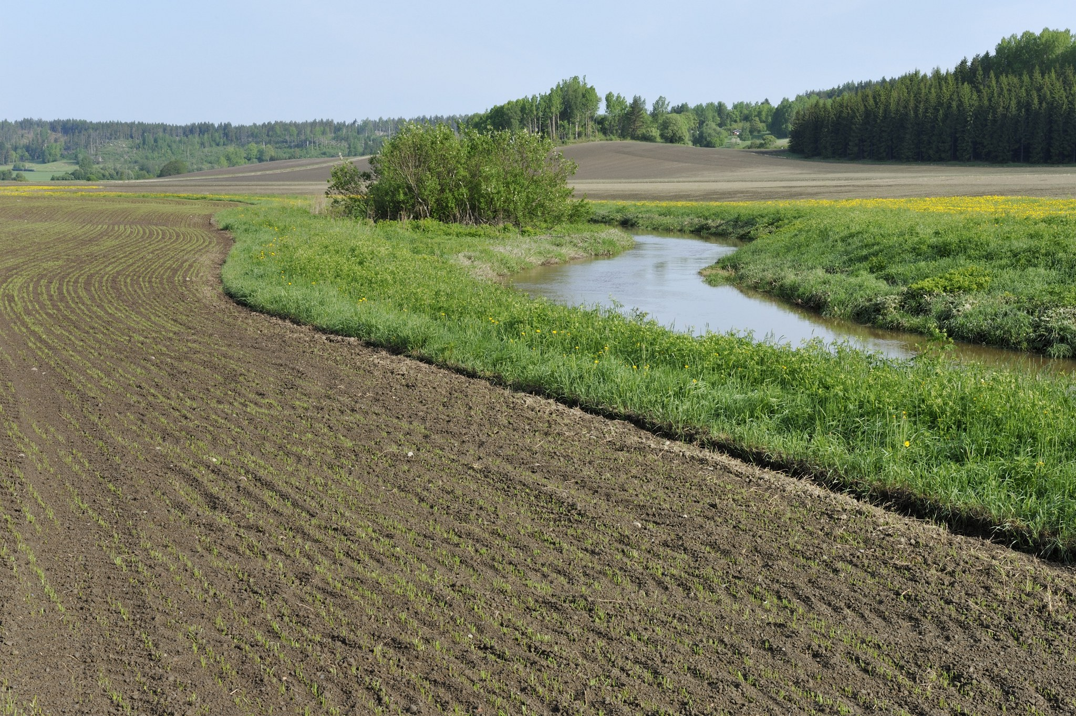
Suojakaista
Peruslohkon vesistöön rajoittuvalla lohkon rajalla on oltava muokkaamaton kasvipeitteinen vähintään kolmen metrin levyinen suojakaista
Perustettu kylvämällä monivuotisia nurmikasveja.
Suojakaistan voi perustaa myös kylvämällä suojaviljaan
Ei saa käyttää kasvinsuojeluaineita eikä lannoitteita.
Voit hakea luvan ELY-keskukselta kasvuston hävittämiseen vaikeissa rikkakasvitilanteissa pesäketorjuntana
Suojakaistan tuhotuessa perusta kasvusto uudestaan heti olosuhteiden salliessa.
Tee merkinnät suojakaistalla tehtävistä toimista lohkokohtaisiin muistiinpanoihin.
©maaseutuverkosto,Kuvaaja: Martina Motzbäuchel
Notes:
-Lupahakemus kasvinsuojeluaineiden
käyttämiseen suojakaistalla vaikeassa
Rikkakasvitilanteessa lomake 443

Slide 11
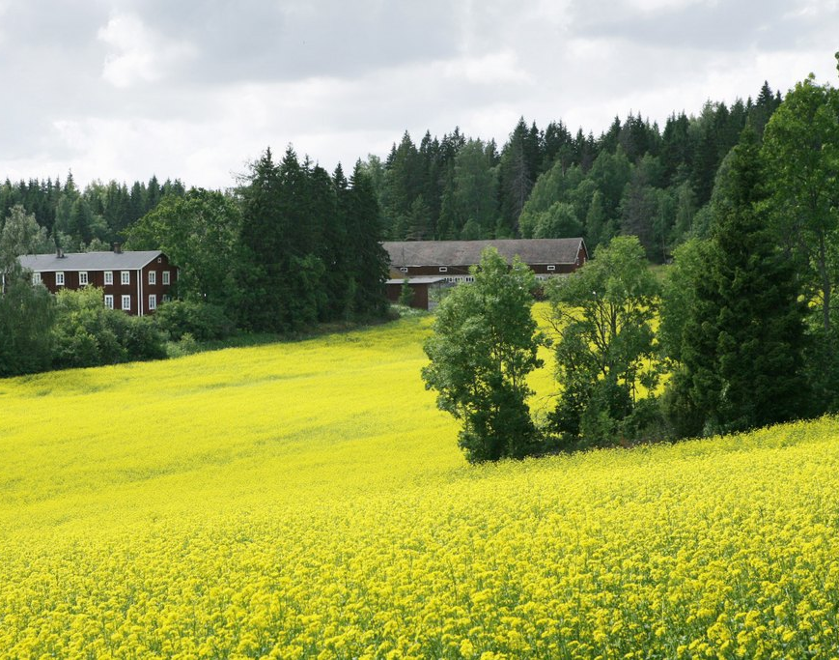
Erikoiskasvipalkkio
Palkkioon oikeuttavat kasvit: sokerijuurikas, tattari, linssi, peltoherne, kikherne, härkäpapu, makea lupiini, syysrapsi, syysrypsi, kevätrapsi, kevätrypsi, auringonkukka, öljypellava, öljyhamppu ja ruistankio sekä edellä mainittujen valkuaiskasvien ja öljykasvien seoskasvustot
Palkkion määrä enintään 120 €/ha
Notes:
- Auringonkukka kelpaa edelleen

Slide 12
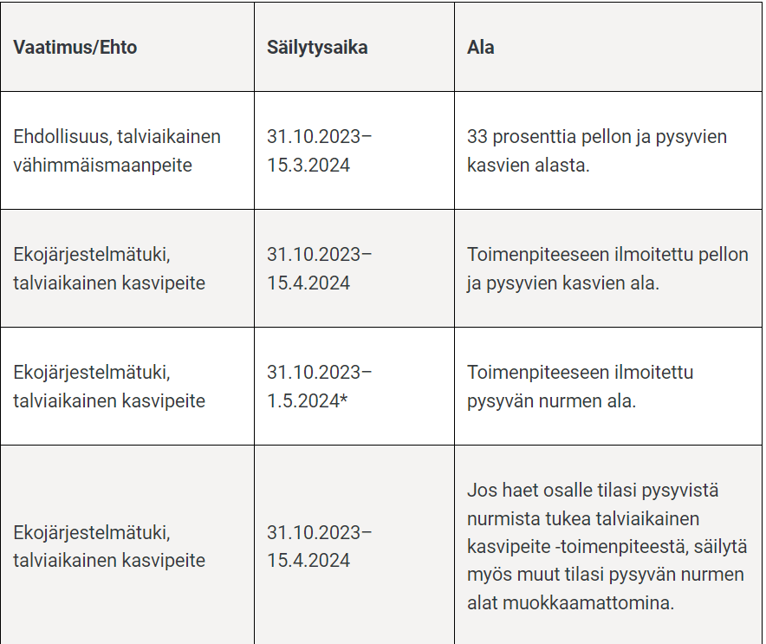
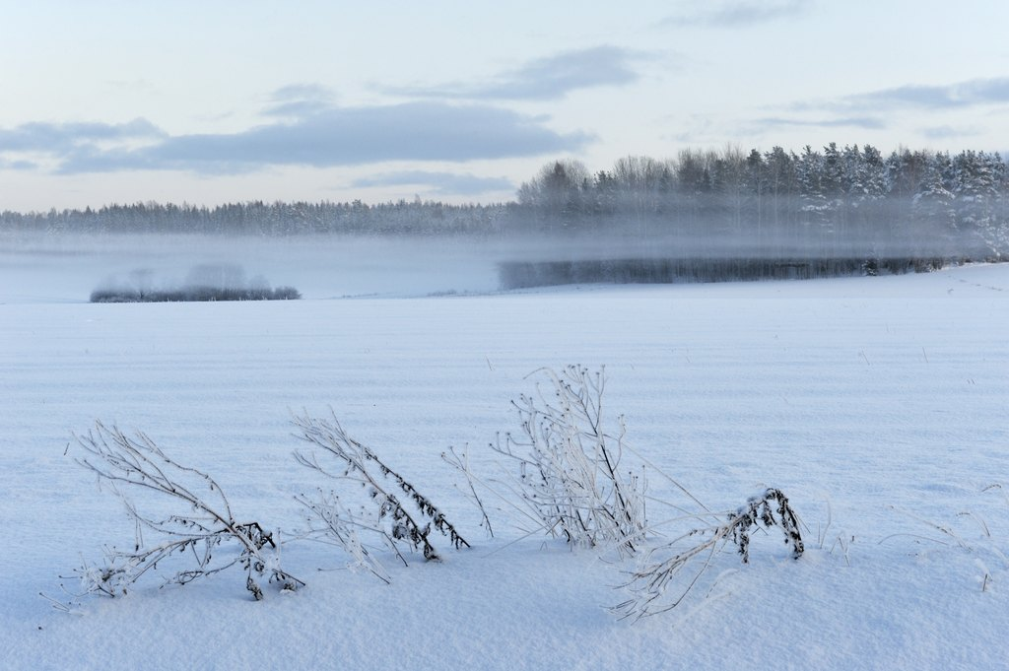
Kasvipeitteisyyksien säilyttämisajat

Slide 13
Yleisempien kasvien tukitasot 2024
Satonurmet 424 €/ha
Viljat; ohra, kaura vehnä 424 €/ha
Syys –ja kevätruis 499 €/ha
Linssi, ruokaherne, rehuherne, härkäpapu, makea lupiini 644 €/ha
Valkuaisseokset (alle 50% viljaa) 469 €/ha
Rypsi, rapsi, öljypel. Öljyhamppu 644 €/ha
Tärkkelysperuna 1094 €/ha
Ruokaperuna 424 €/ha
Auringonkukka 424 €/ha
Ekojärjestelmän
  Luonnonhoitonurmi 489€/ha
  Viherlannoitusnurmi 459 €/ha
  Monimuotoisuuskasvit 679 €/ha
Ympäristökorvaus
  Suojavyöhyke 729 €/ha
  Maanparannus ja saneerauskasvit 614 €/ha
Ekojärjestelmän kasvipeitteisyys 50 €/ha
Ympäristökorvauksen:
  Kerääjäkasvi 97 €/ha
  Kiertotalouden edistäminen 37 €/ha
  Valumavedet
    säätösalaojitus 77 €/ha
    Altakastelu -ja kuivatusvesien
    kierrätys 214 €/ha

Slide 14
KIITOS

